Slide 1

Семинар-3
Үйлдвэрлэлийн төлөвлөлт
S.EEM101
Инженерийн эдийн засаг
Улаанбаатар хот

Slide 2
Хичээлийн суралцахуйн үр дүнгүүд
Оюутан энэ сэдвийг судалснаар дараах ур чадваруудтай болсон байна.
д/д | Суралцахуйн үр дүнгүүд | Суралцахуйн үр дүнг илэрхийлэх үйл үг | Суралцахуйн үр дүнгийн түвшин (Блумын) | CLOs хамаарал
1 | Үйлдвэрлэлийн төлөвлөлтийн мөн чанар, төрлүүдийг тайлбарлах, тооцоолох. | Тооцоолох (compute) | Хэрэглэх | 3
2 | Үйлдвэрлэлийн хүчин чадлын төрлүүд тайлбарлах, хэрэглэх | Харьцуулах (compare) | Шинжлэх | 3
3 | Хүчин чадлын төлөвлөлт хийхэд ашиглах хугацааны цуваан шинжилгээний аргуудыг тайлбарлах, тооцоолох. | Тооцоолох (compute) | Хэрэглэх | 3
4 | Үйлдвэрлэлийн прогноз хийх аргыг тайлбарлах, хэрэглэх | Харьцуулах (compare) | Шинжлэх | 3

Slide 3
Хичээлийн агуулга
Үйлдвэрлэлийн төлөвлөлтийн мөн чанар, төрлүүд
  Төлөвлөлт
  Төлөвлөгөөний тодорхойлолтууд
  Төлөвлөлтийн түвшин
  Бизнес төлөвлөлт
  Нэгтгэсэн төлөвлөлт
Үйлдвэрлэлийн хүчин чадал
  Төслийн хүчин чадал
  Ашиглалтын хүчин чадал
  Бодит хүчин чадал
  Хугарлын цэгийн шинжилгээ
Үйлдвэрлэлийн прогноз
  Хүчин чадлын төлөвлөлт хийхэд ашиглах хугацааны цуваан шинжилгээний аргууд:
    Гулсах дундаж, жигнэсэн гулсах дундаж, экспоненциаль тэгшрүүлэлтийн аргууд
    Хандлагын тэгшитгэл
    Регрессийн тэгшитгэл
    Корреляци

Slide 4
Төлөвлөгөө зохиох дараалал

Slide 5
Төлөвлөлтийн үйл явцын үе шат бүр нь тухайн үе шатыг биелүүлэх эсвэл биелүүлэхгүй байх шалгуур үзүүлэлтийг шаарддаг. Эдгээр бүрд нийцэж байгаа эсэхийг үнэлэх параметрүүдтэй байх шаардлагатай.
Төлөвлөлтийн үе шат ба онцлог
Сонгосон стратеги, тодорхой зорилтуудын тусламжтайгаар тухайн үйл ажиллагааг ямар шалгуураар шийдвэрлэхийг шийдэх боломжтой болно.
Сонгосон стратегийг хэрэгжүүлэхэд шаардагдах зардлыг мэдэх явдал юм.
Ажил бүрийг дуусгахад шаардагдах хугацааг болгоомжтой боловч бодитой тооцоолох ёстой
Байгаль орчны судалгаа
Зорилгоо тавь
Стратегийг тодорхойлох
Байгууллагын бодлого боловсруулах
Хуваарь тодорхойл
Төсвийг тооцоолох буюу тооцоолох
Хяналтын механизмыг тодорхойлох
Стратеги нь зорилгодоо хүрэх үндсэн суурь юм. Хүн бүр зорилгодоо хүрэх замд өөрсдийн үүргийг мэддэг болно
Өнгөрсөн ба өнөөгийн талаар үнэ цэнэтэй мэдээлэл цуглуулах, ирээдүйн боломжит хувилбаруудыг урьдчилан таамаглах боломжийг олгодог.
Тухайн хугацаанд гарахаар хүлээгдэж буй үр дүнг тодорхойлох юм.

Slide 6
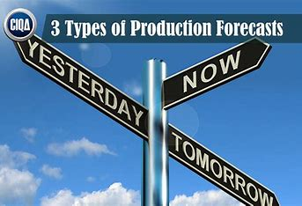
Хандлагыг тодорхойлох арга, хандлагын хэлбэрүүд
Хандлагыг тодорхойлоход 2 арга ашиглана:
  Чанарын арга – хүмүүсийн хувийн үзэл бодол, туршлага дээр үндэслэсэн субъектив шинжтэй арга.
    Шаардагдах тоон мэдээллийг цуглуулах боломжгүй, шинжилгээ хий хугацаа хүрэлцээгүй үед богино хугацааны дотор таамаглал хийх боломж олгодог.
  Тоон арга – өнгөрсөн үеийн тоон мэдээлэлд шинжилгээ хийж дундаж үзүүлэлтийг тодорхойлох, тэдгээр үзүүлэлтүүдийн зүй тогтол, нөлөөлж байгаа хүчин зүйлс, тэдгээрийн харилцан нөлөөллийг тодорхойлдог аргууд хамаарна.
Хандлага – ямар нэг үзүүлэлт урт хугацаанд хэрхэн өөрчлөгдөж байгааг харуулдаг.
  Санамсаргүй тохиолдолтой холбоотой огцом өөрчлөлт – Санамсаргүй өөрчлөлт
  Улирлын өөрчлөлт
  Үечилсэн өөрчлөлт

Slide 7
Хандлагыг тодорхойлох арга, хандлагын хэлбэрүүд
Санамсаргүй өөрчлөлт – гэнэтийн шинжтэй янз бүрийн тохиолдлуудтай холбоотой.
  Бүтээгдэхүүн, үйлчилгээний эрэлт өөрчлөгдөж байгаа шалтгааныг мэдэж байвал нийт эрэлтээс шалтгаан нь тодорхой эрэлтийг хасаж, шалтгаан нь мэдэгдэхгүй байгаа эрэлтийг тодорхойлж болно.
Автокорреляци – тогтонги шинжтэй өөрчлөлтийг буюу тодорхой хугацааны туршид нэг түвшинд байгаа өөрчлөлтийг харуулна.
  Тодорхой хугацааны хүлээгдэж байгаа эрэлт нь өмнөх үеийнхээ эрэлтийн түвшинтэй корреляцийн өндөр хамааралтай байдаг.
    Өөрөөр хэлбэл, автокорреляци өндөр байвал эрэлтийн өөрчлөлт бага байна.
Дундаж үзүүлэлтийн арга – өмнөх үеийн тоон мэдээлэлд тулгуурлан ирээдүйн эрэлт ямар байхыг тогтоодог.
  Энгийн арифметик арга
  Гулгах дунджын арга
  Экспоненциаль тэгшрүүлэлтийн арга
  Хандлагыг харгалзсан экспоненциаль тэгшрүүлэлтийн арга

Slide 8
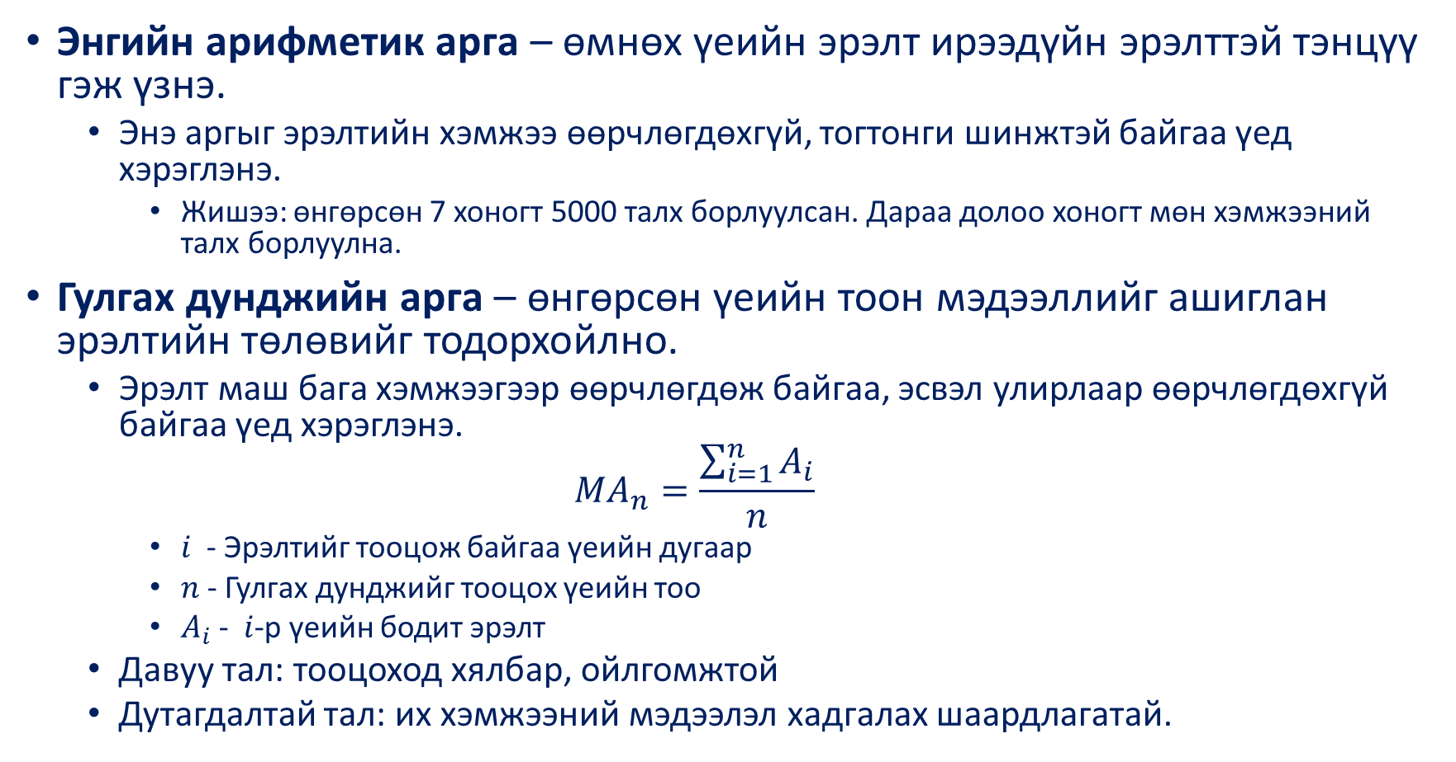
Хандлагыг тодорхойлох арга, хандлагын хэлбэрүүд
Энгийн арифметик арга – өмнөх үеийн эрэлт ирээдүйн эрэлттэй тэнцүү гэж үзнэ.
  Энэ аргыг эрэлтийн хэмжээ өөрчлөгдөхгүй, тогтонги шинжтэй байгаа үед хэрэглэнэ.
    Жишээ: өнгөрсөн 7 хоногт 5000 талх борлуулсан. Дараа долоо хоногт мөн хэмжээний талх борлуулна.
Гулгах дунджийн арга – өнгөрсөн үеийн тоон мэдээллийг ашиглан эрэлтийн төлөвийг тодорхойлно.
  Эрэлт маш бага хэмжээгээр өөрчлөгдөж байгаа, эсвэл улирлаар өөрчлөгдөхгүй байгаа үед хэрэглэнэ.
  $${MA}_{n}=\frac{\sum_{i=1}^{n}{A_{i}}}{n}$$
    $i$ - Эрэлтийг тооцож байгаа үеийн дугаар
    $n$- Гулгах дунджийг тооцох үеийн тоо
    $A_{i}$- $i$-р үеийн бодит эрэлт
  Давуу тал: тооцоход хялбар, ойлгомжтой
  Дутагдалтай тал: их хэмжээний мэдээлэл хадгалах шаардлагатай.

Slide 9
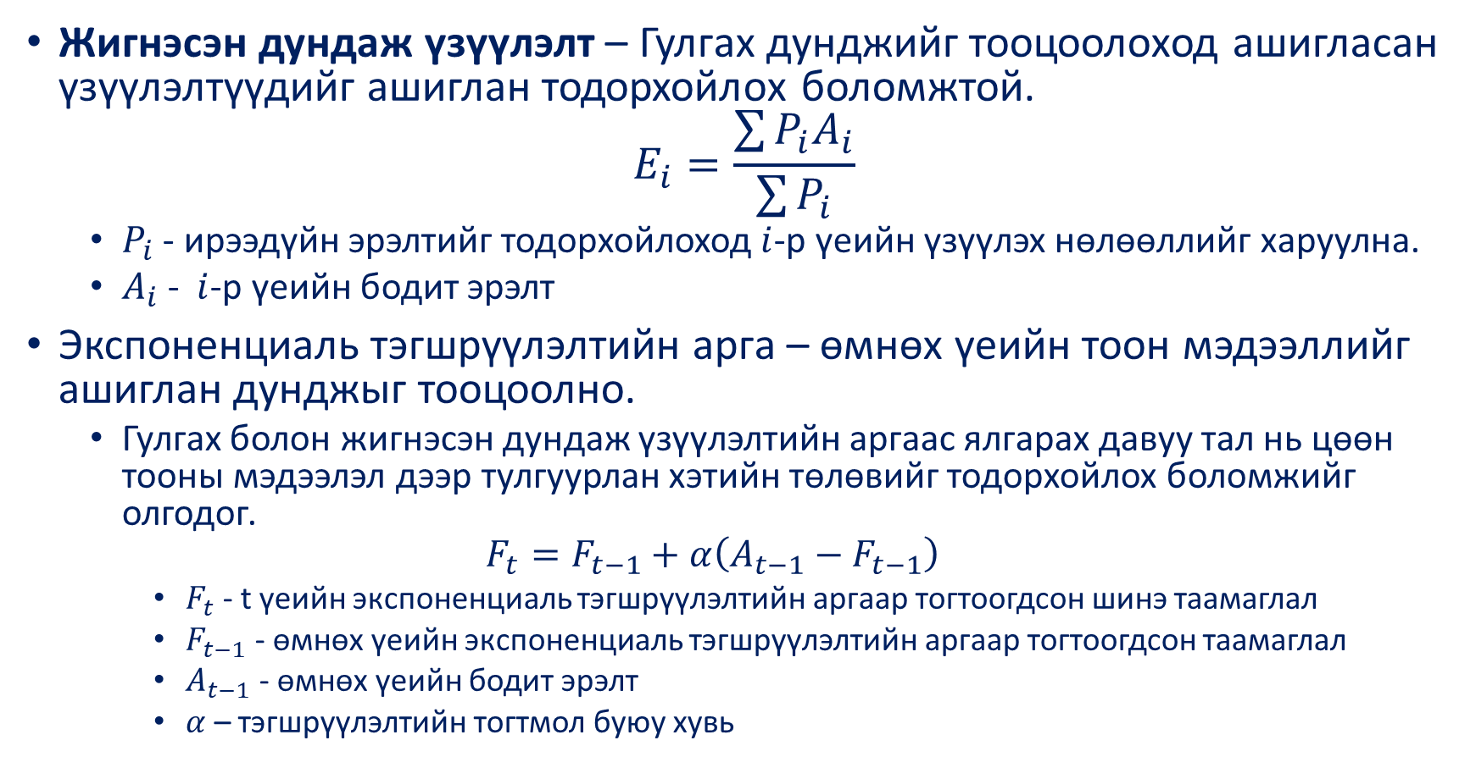
Хандлагыг тодорхойлох арга, хандлагын хэлбэрүүд
Жигнэсэн дундаж үзүүлэлт – Гулгах дунджийг тооцоолоход ашигласан үзүүлэлтүүдийг ашиглан тодорхойлох боломжтой.
$$E_{i}=\frac{\sum{P_{i}A_{i}}}{\sum{P_{i}}}$$
  $P_{i}$ - ирээдүйн эрэлтийг тодорхойлоход $i$-р үеийн үзүүлэх нөлөөллийг харуулна.
  $A_{i}$- $i$-р үеийн бодит эрэлт
Экспоненциаль тэгшрүүлэлтийн арга – өмнөх үеийн тоон мэдээллийг ашиглан дунджыг тооцоолно.
  Гулгах болон жигнэсэн дундаж үзүүлэлтийн аргаас ялгарах давуу тал нь цөөн тооны мэдээлэл дээр тулгуурлан хэтийн төлөвийг тодорхойлох боломжийг олгодог.
  $$F_{t}=F_{t−1}+α\left(A_{t−1}−F_{t−1}\right)$$
    $F_{t}$ - t үеийн экспоненциаль тэгшрүүлэлтийн аргаар тогтоогдсон шинэ таамаглал
    $F_{t−1}$ - өмнөх үеийн экспоненциаль тэгшрүүлэлтийн аргаар тогтоогдсон таамаглал
    $A_{t−1}$ - өмнөх үеийн бодит эрэлт
    $α$ – тэгшрүүлэлтийн тогтмол буюу хувь

Slide 10
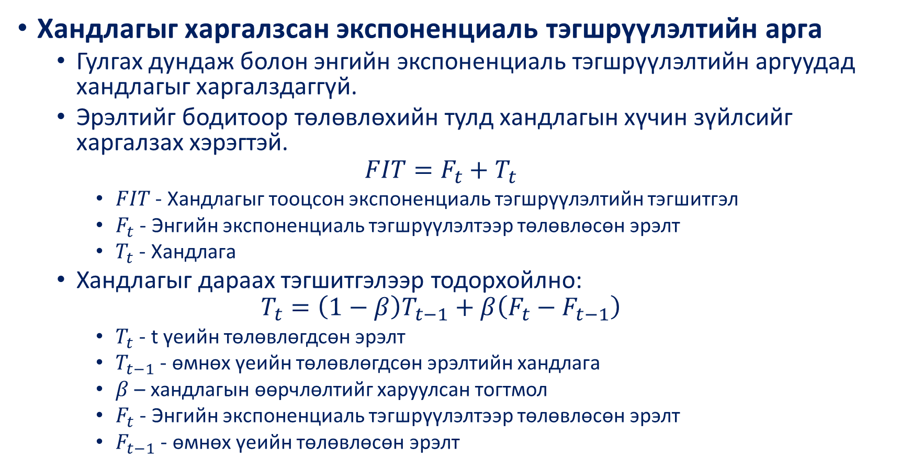
Хандлагыг тодорхойлох арга, хандлагын хэлбэрүүд
Хандлагыг харгалзсан экспоненциаль тэгшрүүлэлтийн арга
  Гулгах дундаж болон энгийн экспоненциаль тэгшрүүлэлтийн аргуудад хандлагыг харгалздаггүй.
  Эрэлтийг бодитоор төлөвлөхийн тулд хандлагын хүчин зүйлсийг харгалзах хэрэгтэй.
  $${FIT=F}_{t}+T_{t}$$
    $FIT$ - Хандлагыг тооцсон экспоненциаль тэгшрүүлэлтийн тэгшитгэл
    $F_{t}$ - Энгийн экспоненциаль тэгшрүүлэлтээр төлөвлөсөн эрэлт
    $T_{t}$ - Хандлага
  Хандлагыг дараах тэгшитгэлээр тодорхойлно:
  $$T_{t}=\left(1−β\right)T_{t−1}+β\left(F_{t}−F_{t−1}\right)$$
    $T_{t}$ - t үеийн төлөвлөгдсөн эрэлт
    $T_{t−1}$ - өмнөх үеийн төлөвлөгдсөн эрэлтийн хандлага
    $β$ – хандлагын өөрчлөлтийг харуулсан тогтмол
    $F_{t}$ - Энгийн экспоненциаль тэгшрүүлэлтээр төлөвлөсөн эрэлт
    $F_{t−1}$ - өмнөх үеийн төлөвлөсөн эрэлт

Slide 11
Хандлагыг тодорхойлох арга, хандлагын хэлбэрүүд
Регрессийн арга – эрэлтийг урт хугацаагаар тодорхойло үед хэрэглэнэ.
  Хандлагын шинжилгээг харуулдаг тэгшитгэлүүдийг шинжлэх замаар хийнэ.
  Төрлүүд:
    Шугаман
    Шугаман бус
Регресс, корреляцийн шинжилгээний арга – ирээдүйн эрэлтийг бодитойгоор төлөвлөх, юмс үзэгдлийн хоорондын хамаарал, тэдгээрийн нөлөөллийн хүчийг тогтооход хэрэглэнэ.
  Өмнөх үеийн мэдээлэл дээр тулгуурлан ирээдүйн хувьсах хэмжигдэхүүний утгыг тодорхойлох боломж олгодог чухал арга.

Slide 12
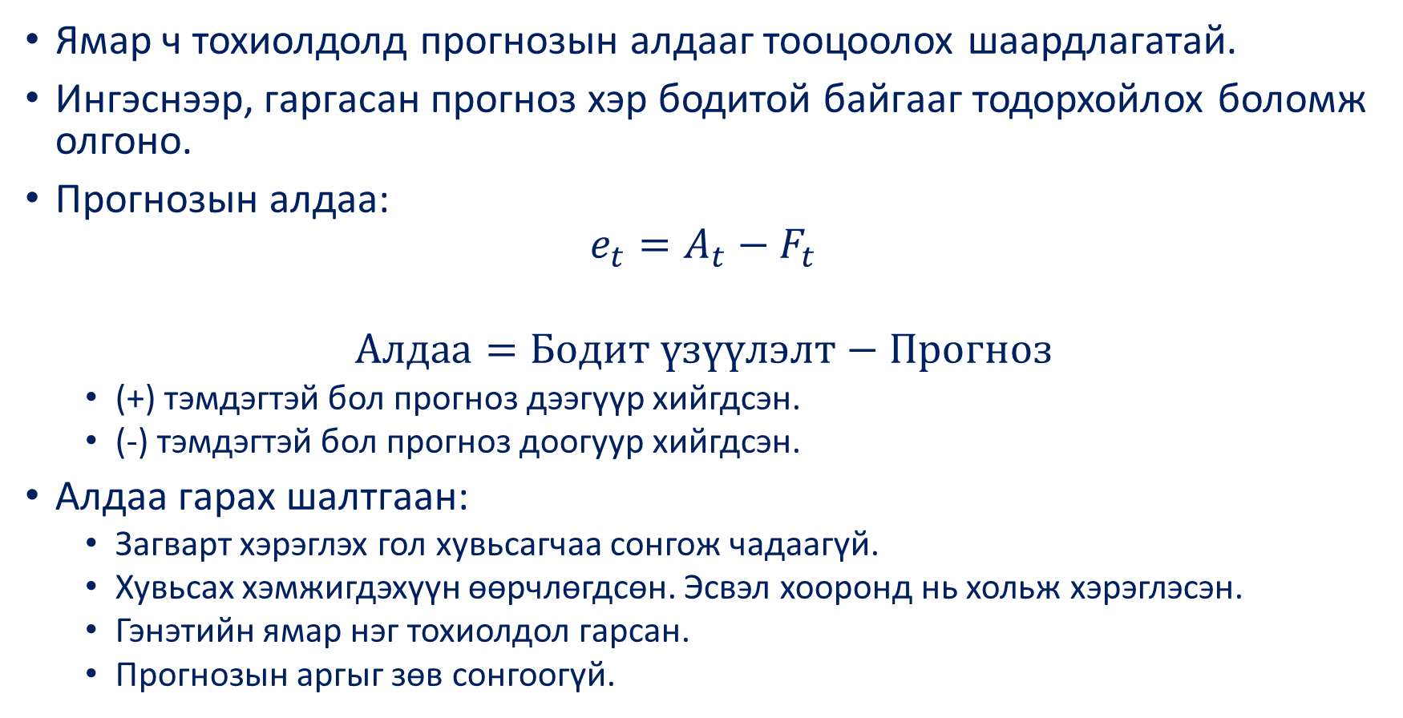
Хандлагын (прогнозын) алдаа
Ямар ч тохиолдолд прогнозын алдааг тооцоолох шаардлагатай.
Ингэснээр, гаргасан прогноз хэр бодитой байгааг тодорхойлох боломж олгоно.
Прогнозын алдаа:
$$e_{t}=A_{t}−F_{t}$$
$$Алдаа=Бодит үзүүлэлт−Прогноз$$
  (+) тэмдэгтэй бол прогноз дээгүүр хийгдсэн.
  (-) тэмдэгтэй бол прогноз доогуур хийгдсэн.
Алдаа гарах шалтгаан:
  Загварт хэрэглэх гол хувьсагчаа сонгож чадаагүй.
  Хувьсах хэмжигдэхүүн өөрчлөгдсөн. Эсвэл хооронд нь хольж хэрэглэсэн.
  Гэнэтийн ямар нэг тохиолдол гарсан.
  Прогнозын аргыг зөв сонгоогүй.

Slide 13
Хандлагын (прогнозын) аргын сонголт
Хүчин зүйлс | Богино хугацааны | Дунд хугацааны | Урт хугацааны
Давтамж | байнга | Тохиолдлоос тохиолдолд | Заримдаа
Прогнозчилох объект | Тодорхой бүтээгдэхүүн | Бүлэг бүтээгдэхүүн | Нийт гарц, бүтээгдэхүүн үйлчилгээний төрөл
Прогнозын аргууд | Тэгшрүүлэлтийн арга, урьдчилан хэлэх, регресс | Урьдчилан хэлэх, улирлын өөрчлөлтийг харгалзах, регресс | Удирдлагын санал
Удирдлагын оролцооны түвшин | Бага | Дунд | Өндөр
Прогноз хийхэд гарах зардал | Бага | Дунд | өндөр

Slide 14
Жишээ бодлого
Өнгөрсөн 8 долоо хоногийн борлуулалтын үзүүлэлтийг үндэслэн график дээр түүнийг өөрчлөлтийн хандлагыг тодорхойлно уу. Хэрвээ шугаман хандлагатай байвал хандлагын тэгшитгэлийг хэрхэн тодорхойлох вэ.
7 хоног | Талхны борлуулалт(ш)
1 | 1000
2 | 1950
3 | 1200
4 | 1168
5 | 1190
6 | 1250
7 | 1300
8 | 1355

Slide 15
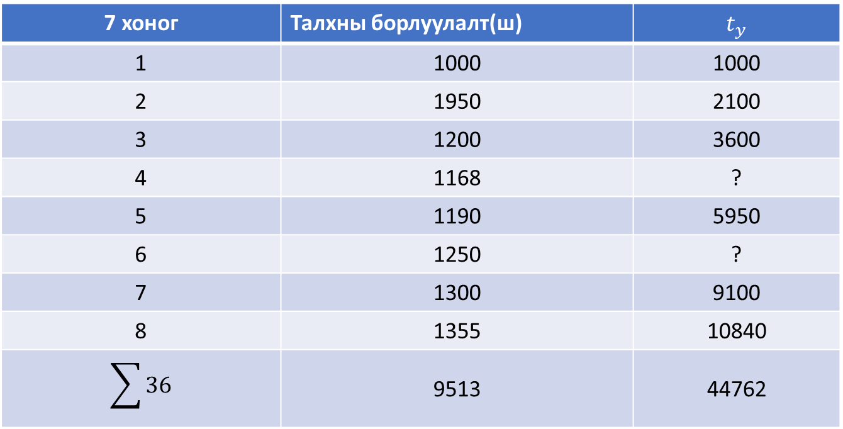
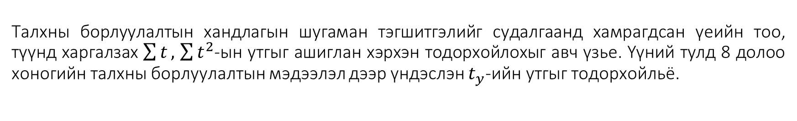
Талхны борлуулалтын хандлагын шугаман тэгшитгэлийг судалгаанд хамрагдсан үеийн тоо, түүнд харгалзах $\sum{t},$ $\sum{t^{2}}$-ын утгыг ашиглан хэрхэн тодорхойлохыг авч үзье. Үүний тулд 8 долоо хоногийн талхны борлуулалтын мэдээлэл дээр үндэслэн $t_{y}$-ийн утгыг тодорхойльё.
Жишээ бодлого
7 хоног | Талхны борлуулалт(ш) | $$t_{y}$$
1 | 1000 | 1000
2 | 1950 | 2100
3 | 1200 | 3600
4 | 1168 | ?
5 | 1190 | 5950
6 | 1250 | ?
7 | 1300 | 9100
8 | 1355 | 10840
$$\sum{36}$$ | 9513 | 44762

Slide 16
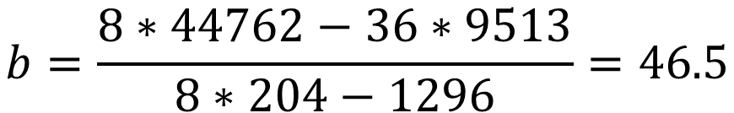
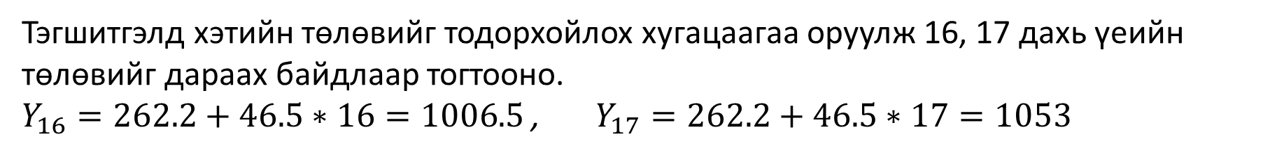

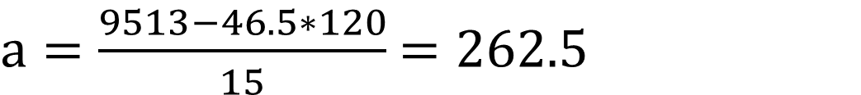

Жишээ бодлого
$$b=\frac{n\sum{t_{y}−}\sum{t\sum{y}}}{n\sum{t^{2}−}(\sum{{t)}^{2}}}$$
$$b=\frac{8∗44762−36∗9513}{8∗204−1296}=46.5$$
Одоо a-г ольё.
$$a=\frac{\sum{y}−b\sum{t}}{n}$$
$a=\frac{9513−46.5∗120}{15}$ $=262.5$
Шугаман тэгшитгэл нь $Y_{t}=262.2+46.5t$
Тэгшитгэлд хэтийн төлөвийг тодорхойлох хугацаагаа оруулж 16, 17 дахь үеийн төлөвийг дараах байдлаар тогтооно.
$Y_{16}=262.2+46.5∗16=1006.5$ , $Y_{17}=262.2+46.5∗17=1053$

Slide 17
Бие даан бодох бодлого
Жимс борлуулдаг жижиг мухлагаар сүүлийн 12 хоногт борлуулсан жимсний хэмжээг хүснэгтээр харуулав.
Хоёр үетэй гулгах дундажийн арга ашиглавал 3 дахь өдрөөс эхлэн өдөр тутам хичнээн хэмжээний жимс борлуулах вэ.
Дөрвөн үетэй гулгах дундажийн арга ашиглавал 5 дахь өдрөөс эхлэн өдөр тутам хичнээн хэмжээний жимс борлуулах вэ.
Өдөр | Борлуулсан жимс(кг) | Өдар | Борлуулсан жимс(кг)
1 | 25 | 7 | 35
2 | 31 | 8 | 32
3 | 29 | 9 | 38
4 | 33 | 10 | 40
5 | 34 | 11 | 37
6 | 37 | 12 | 32

Slide 18
Жишээ бодлого
Компаний төлөвлөлтийн хэлтэс 6 сарын хугацаатай төлөвлөгөө боловсруулах зорилгоор дараах мэдээллийг цуглуулжээ.
Хугацаа | 1 | 2 | 3 | 4 | 5 | 6 | Дүн
Төлөвлөсөн эрэлт | 200 | 200 | 300 | 400 | 500 | 200 | 1800
Нэгж бүтээгдэхүүнд ногдох зардал Үндсэн ажлын цагт Илүү цагт Гэрээгээр ажил гүйцэтгэхэд Нөөцийг хадгалахад Захиалгыг тасалдуулахад | Нэгж бүтээгдэхүүнд-2$ Нэгж бүтээгдэхүүнд-3$ Нэгж бүтээгдэхүүнд-6$ Хадгалалтын хугацааны туршид нөөцийн дундаж хэмжээнд 1$ Захиалгаар нийлүүлээгүй нэгж бүтээгдэхүүн тутамд-5$

